Slide 1
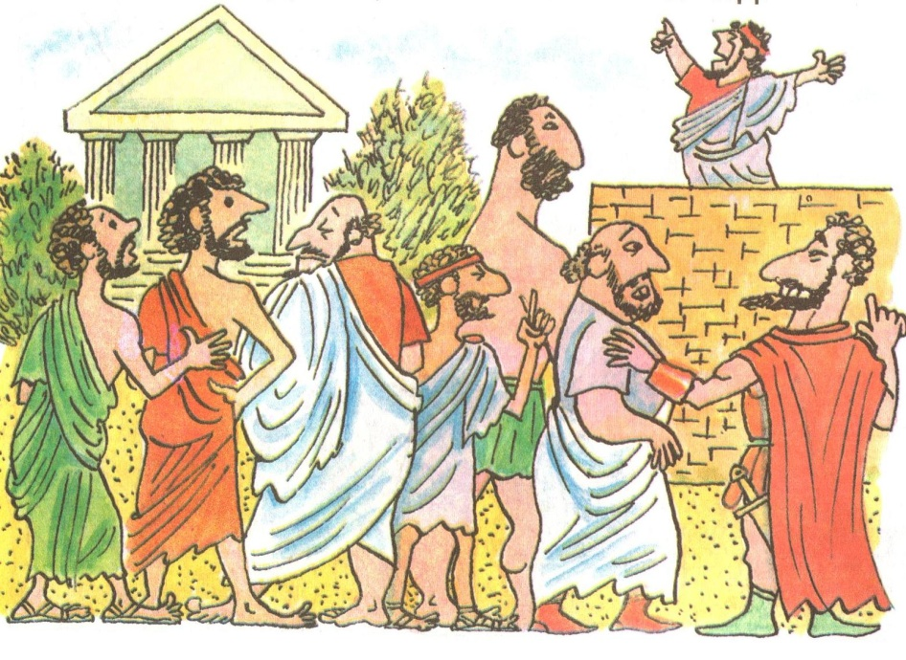
РИТОРИКА - НАУКА ПРАВИЛЬНО И КРАСИВО ГОВОРИТЬ И ПИСАТЬ.
Подготовила учитель – логопед МБОУ СОШ №7
Ковалькова Татьяна

Slide 2
Давно, более 2500 лет назад в Элладе, столице Древней Греции, расцвела древнейшая из наук на земле – риторика. Древние греки учились риторике специально и считали ее очень важной наукой. Их учили убеждать, доказывать, восхвалять, осуждать, объяснять …
Цель риторики как предмета филологического цикла – научить речи, развивать коммуникативные умения, научить младших школьников эффективно общаться в разных ситуациях, решать различные коммуникативные задачи, которые ставит перед учениками сама жизнь.

Slide 3
Общая характеристика учебного предмета
Являясь предметом гуманитарного цикла риторика дает возможность младшему школьнику познакомиться с закономерностями мира общения, особенностями коммуникации в современном мире, осознать важность владения речью для достижения успехов в личной и общественной жизни.

Slide 4
В структуре риторики можно выделить два смысловых блока:
1. «Общение»
- Дает представление о сущности того взаимодействия между людьми, которое называется общением, речевой ситуацией
- Компонентах коммуникативной ситуации: кто, кому, зачем, что, как, где, когда говорит, пишет.
2. «Речевые жанры»
- дает сведения о тексте как продукте речевой деятельности, его признаках и особенностях;
- типологии текстов
- речевых жанров как разновидностях текста: жанр просьбы, пересказа, вежливой оценки, сравнительного высказывания, объявления …

Slide 5
Описание ценностных ориентиров содержания учебного предмета
Одним из результатов обучения риторике является решение задач воспитания – осмысление и присвоение младшими школьниками системы ценностей:
ценность жизни человека
ценность общения
ценность добра и истины
ценность семьи
ценность труда и творчества
ценность социальной солидарности
ценность гражданственности и патриотизма.

Slide 6
Речевая разминка
В детскую риторику со второго класса включена речевая разминка. Так условно называются упражнения – задачи, развивающие: дыхание, речевой слух, навыки правильного произношения, навыки интонирования, произносительно – импровизационные умения учеников.
1. Произнеси на выдохе:
Солнышко, повернись! Красное, разожгись!
Красное солнышко, в дорогу выезжай,
Зимний холод забивай.
2. Озвучь тихо, но отчетливо, как мама у
постели больного ребенка:
Сон идёт по сеням,
Дрёма по терему.
Сон говорит: - Усыплю да усыплю,
Дрёма говорит: - Удремлю да удремлю.
Стр.54 (два рис.)
Солнышко и дрёма

Slide 7
Учебные темы из риторики, созвучные теме «Текст» в логопедических занятиях:
Тема и основная мысль
Ключевые слова в тексте
Пересказ: подробный пересказ, краткий пересказ, план
Невыдуманный рассказ: было или придумано, часть рассказа, хочу вам рассказать.
Типы текстов:
а) рассуждение: примеры в рассуждении, точные и неточные объяснения.
б) описание: признаки предмета, загадки описания.
в) повествование
Диалог и монолог

Slide 8
Примеры заданий для 2-го и3-го классов

Slide 9
Тема: Кто, кого и как приглашает и поздравляет.
Цель: объяснить детям, как важно учитывать адресата при общении; знакомить детей с текстом приглашения, с тем, что его содержание, обращение и подпись изменяются в зависимости от того, кому адресовано приглашение.
Задание: 1. Какие и кому приглашения составят родители маленького водяного?
2. Прочитай отрывок из книги Г.Остера «Петька – микроб». Представь себе, что ты – друг Петьки – микроба. Как бы ты и с чем его поздравил. Продумай свое поздравление и произнеси его вслух.
Рис.15
Рис.18

Slide 10
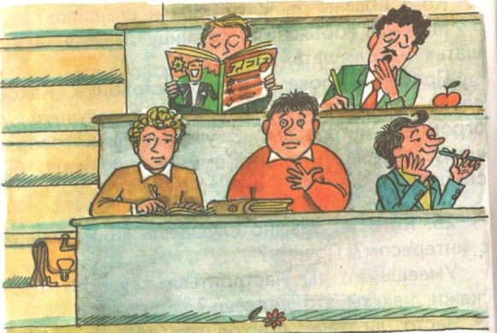
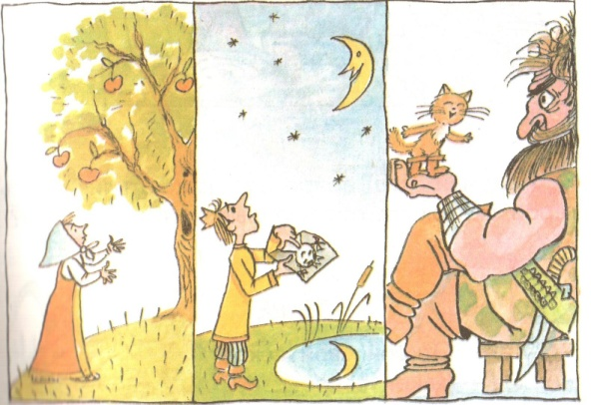
Тема: слушаем и смотрим.
Цель: Рассмотреть слушанье, как речевую деятельность; показать, что в нем всегда участвуют двое: адресат и адресант; уточнить значение слов, называющих разные виды слушанья, показать роль мимики, жестов, позы слушатели в активном процессе слушанья.
Задание: 1. Рассмотри внимательно рисунок. Кто из студентов совсем не слушает лекцию? Как слушают другие студенты? Вспомни, кого ты слушал вчера, сегодня. О чем они говорили (рассказывали, спрашивали, объясняли)? Считаешь ли ты себя внимательным слушателем.
2. Рассмотри рисунки по известным сказкам.
Помнишь ли ты, о чем просят герои этих
сказок. Чья просьба была лукавой,
проявлением хитрости?

Slide 11
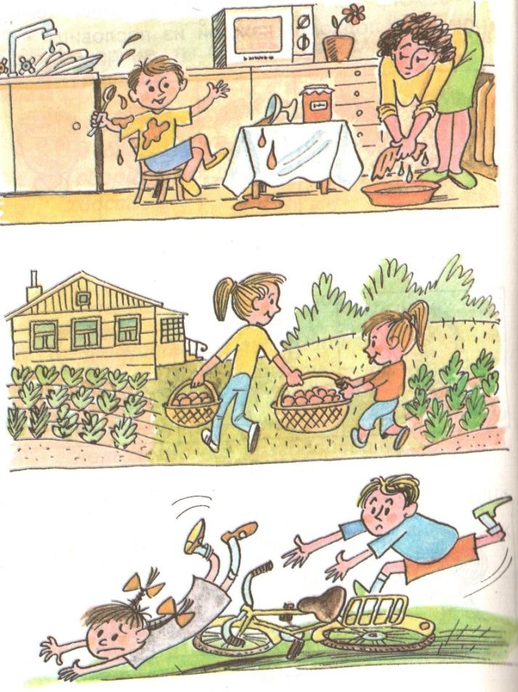
Тема: Тон, громкость, темп.
Цель: знакомить детей с темпом, тоном, громкостью как средством выразительности устной речи.
Задание: Внимательно рассмотри рисунки. Определи, кто из героев говорит: «спасибо, помог». Произнеси это предложение подходящим тоном, огорчённо, возмущённо, с нежностью; признательно, одобрительно.

Slide 12
Тема: Рассуждение в речи.
Цель: Учить детей самостоятельно рассуждать на разные темы, убеждать, отстаивать своё мнение.
Задание: 1. Вспомните сказку Шарля Перро «Кот в сапогах». Кого можно назвать настоящим героем этой сказки и почему? Стр.200 левая
2. Вспомним сказку «Лягушка-путешественница». Можно ли назвать лягушку находчивой или просто хвастливой? Какой пример, факт ты можешь привести в доказательство. Рисунок стр.200 правый
Стр.200 левая
Стр.200 правая

